Slide 1
Euler Tour &
Query Subtree
199
Meratakan pohon menjadi array, agar seluruh gudang struktur data bisa dipakai
Pohon · Day 199

Slide 2
00
Sebelum Mulai
Materi ini tentang apa, dan kapan ia dipakai

Slide 3
Penjelasan Sederhana
Euler tour meratakan pohon menjadi array.
BAYANGKAN SEPERTI INI
DI DALAM SOAL
Berkeliling museum mengikuti satu jalur yang melewati semua ruangan, mencatat waktu masuk dan waktu keluar tiap ruangan.
DFS mencatat tin[v] (waktu masuk) dan tout[v] (waktu keluar) untuk setiap simpul.
Semua ruangan yang berada di dalam sebuah sayap museum pasti dimasuki DAN dikeluari di antara waktu masuk-keluar sayap itu.
Subtree v tepat menempati rentang berurutan [tin[v], tout[v]] pada array hasil penelusuran.
Karena itu, "berapa total pengunjung di sayap timur" berubah menjadi "berapa total pada rentang catatan nomor 12 sampai 27".
Query subtree berubah menjadi query RENTANG pada array — sehingga Fenwick atau segment tree langsung bisa dipakai.
Ini hanya berlaku untuk pertanyaan tentang seluruh sayap, bukan tentang jalur antara dua ruangan.
Euler tour memecahkan query SUBTREE. Untuk query JALUR, kamu butuh HLD atau LCA.
INTINYA
Meratakan pohon menjadi array adalah trik yang membuka seluruh gudang struktur data untuk soal pohon.

Slide 4
Materi Ini Tentang Apa
Euler tour meratakan pohon menjadi array, sehingga subtree berubah menjadi rentang berurutan dan seluruh alat query rentang bisa dipakai.
Catat waktu masuk dan waktu keluar
Satu DFS mencatat tin[v] dan tout[v] untuk setiap simpul. Keduanya cukup untuk seluruh teknik ini.
Subtree menempati rentang berurutan
Semua simpul di subtree v punya tin yang berada di antara tin[v] dan tout[v]. Sifat inilah seluruh isi materi ini.
Query subtree menjadi query rentang
Setelah rata, pasang Fenwick tree atau segment tree di atas arraynya. Query dan update subtree keduanya O(log n).
Pemeriksaan leluhur menjadi O(1)
u adalah leluhur v bila rentang v seluruhnya termuat di dalam rentang u. Lebih cepat daripada memanggil LCA.

Slide 5
Kapan Dipakai, Kapan Tidak
Euler tour menyelesaikan query SUBTREE. Untuk query JALUR, kamu butuh alat lain.
PAKAI KETIKA
JANGAN PAKAI KETIKA
v
Ada query dan update pada seluruh subtree sebuah simpul
x
Yang ditanya adalah jalur antara dua simpul — pakai HLD atau LCA
v
Perlu memeriksa hubungan leluhur berkali-kali
x
Pohonnya berubah bentuk selama proses; tin dan tout bersifat statis
v
Perlu menghitung ukuran subtree setiap simpul
x
Tidak ada update sama sekali — DP pada pohon lebih sederhana
v
Sebagai dasar LCA O(1) lewat sparse table pada array kedalaman
Waspadai pergeseran indeks: tin berbasis nol sedangkan Fenwick tree berbasis satu. Kesalahan indeks di sini adalah bug tersering.

Slide 6
Posisi Materi Ini
Materi ini tidak berdiri sendiri. Di kiri adalah yang sebaiknya sudah kamu kuasai, di kanan adalah yang terbuka setelah materi ini selesai.
PRASYARAT
SETELAH INI
DFS (Day 113)
LCA O(1) (Day 202)
MATERI INI
Euler Tour &
Query Subtree
Fenwick tree (Day 170)
Heavy-Light Decomposition
Sifat pohon
Meratakan pohon menjadi array agar alat query rentang bisa dipakai.
Small to large
Meratakan pohon menjadi array adalah trik yang membuka seluruh gudang struktur data untuk soal pohon — bukan hanya Fenwick tree.

Slide 7
Agenda
01 Ide Meratakan Pohon
05 Query & Update dengan Fenwick
02 Menghitung tin dan tout
06 Subtree vs Jalur
03 Simulasi Penelusuran
07 Varian Euler Tour
04 Subtree Menjadi Rentang
08 Contoh Soal & Latihan

Slide 8
01
Ide Dasar
Pohon menjadi array

Slide 9
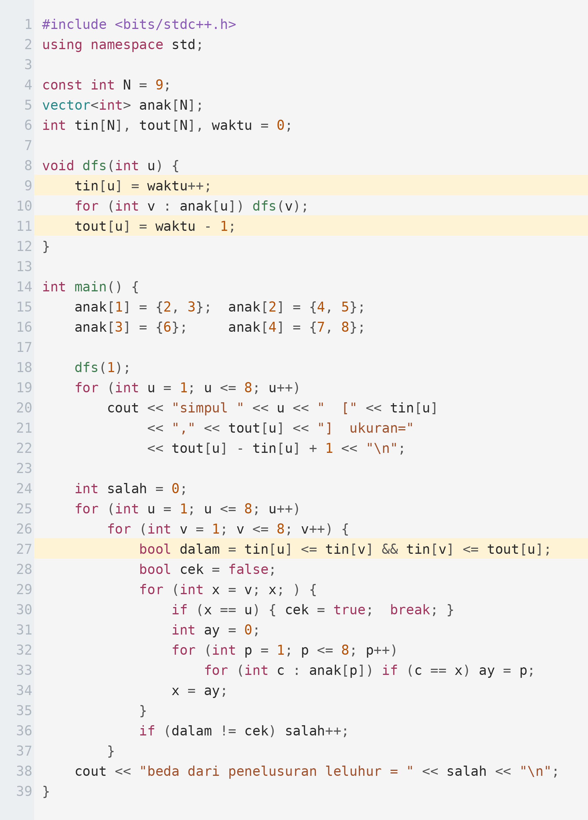
Sifat Kunci Euler Tour
Sifat intinya: seluruh subtree menempati satu potongan berurutan pada tur. Kode ini mencetak tin dan tout untuk membuktikannya.
PENJELASAN
v ada di dalam subtree u tepat ketika tin[v] berada di antara tin[u] dan tout[u]. Satu perbandingan menggantikan penelusuran leluhur — dan tidak ada satu pun perbedaan pada seluruh pasangan.
tin = waktu masuk, tout = waktu keluar (indeks terakhir subtree).
Subtree u menempati indeks tin[u] sampai tout[u], tanpa lubang.
Ukuran subtree = tout - tin + 1, langsung tanpa perhitungan tambahan.
Uji "apakah u leluhur v" jadi satu baris perbandingan.

Slide 10
1b
Simulasi
Pohon dengan enam simpul

Slide 11
Langkah 1 — Pohonnya
Penelusuran dimulai dari akar, dan setiap simpul dicatat saat pertama kali dimasuki.
1 / 3
1
akar
urutan DFS
1 -> 2 -> 4
2
3
kembali ke 2
2 -> 5
kembali ke 1
4
5
6
1 -> 3 -> 6
urutan kunjungan: 1, 2, 4, 5, 3, 6
Urutan pastinya bergantung pada urutan tetangga di adjacency list, tetapi sifat "subtree menempati rentang berurutan" selalu berlaku apa pun urutannya.

Slide 12
Langkah 2 — Hasil Perataan
Simpul disusun menurut urutan kunjungan. Perhatikan bahwa simpul 2, 4, dan 5 berdampingan.
2 / 3
1
2
4
5
3
6
urut
0
1
2
3
4
5
tin[2] = 1 tout[2] = 3 subtree 2 = posisi 1 sampai 3
Subtree simpul 2 berisi {2, 4, 5}, dan ketiganya menempati posisi berurutan 1, 2, 3 pada array. Inilah sifat yang membuat seluruh teknik ini bekerja.

Slide 13
Langkah 3 — Setiap Subtree Adalah Rentang
Sifat yang sama berlaku untuk semua simpul, bukan hanya simpul 2.
3 / 3
1
2
4
5
3
6
urut
0
1
2
3
4
5
tin[3] = 4 tout[3] = 5 subtree 3 = posisi 4 sampai 5
Subtree 3 berisi {3, 6} pada posisi 4 dan 5. Simpul daun seperti 4 punya tin = tout, yaitu rentang berpanjang satu.

Slide 14
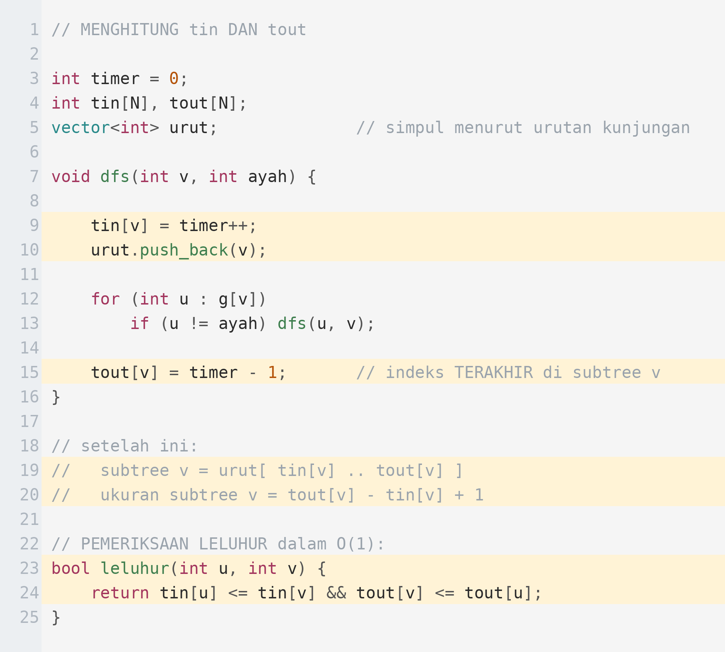
Menghitung tin dan tout
Satu DFS biasa dengan dua baris tambahan. Perhatikan pemeriksaan leluhur di bagian bawah.
1
tin dicatat SEBELUM turun ke anak, sehingga simpul selalu menempati posisi pertama pada rentangnya sendiri.
2
Array urut menyimpan simpul menurut urutan kunjungan. Inilah array yang nanti dipasangi Fenwick atau segment tree.
3
tout dicatat SETELAH semua anak selesai. Nilainya adalah indeks TERAKHIR di dalam subtree.
4
Dari kedua nilai itu, ukuran subtree langsung didapat tanpa perhitungan tambahan.
5
Pemeriksaan leluhur menjadi O(1): u leluhur v bila rentang v seluruhnya termuat di dalam rentang u.
6
Cara ini lebih cepat daripada memanggil LCA, dan sangat berguna pada soal yang banyak memeriksa hubungan leluhur.

Slide 15
02
Query & Update
Memasang struktur data di atas array

Slide 16
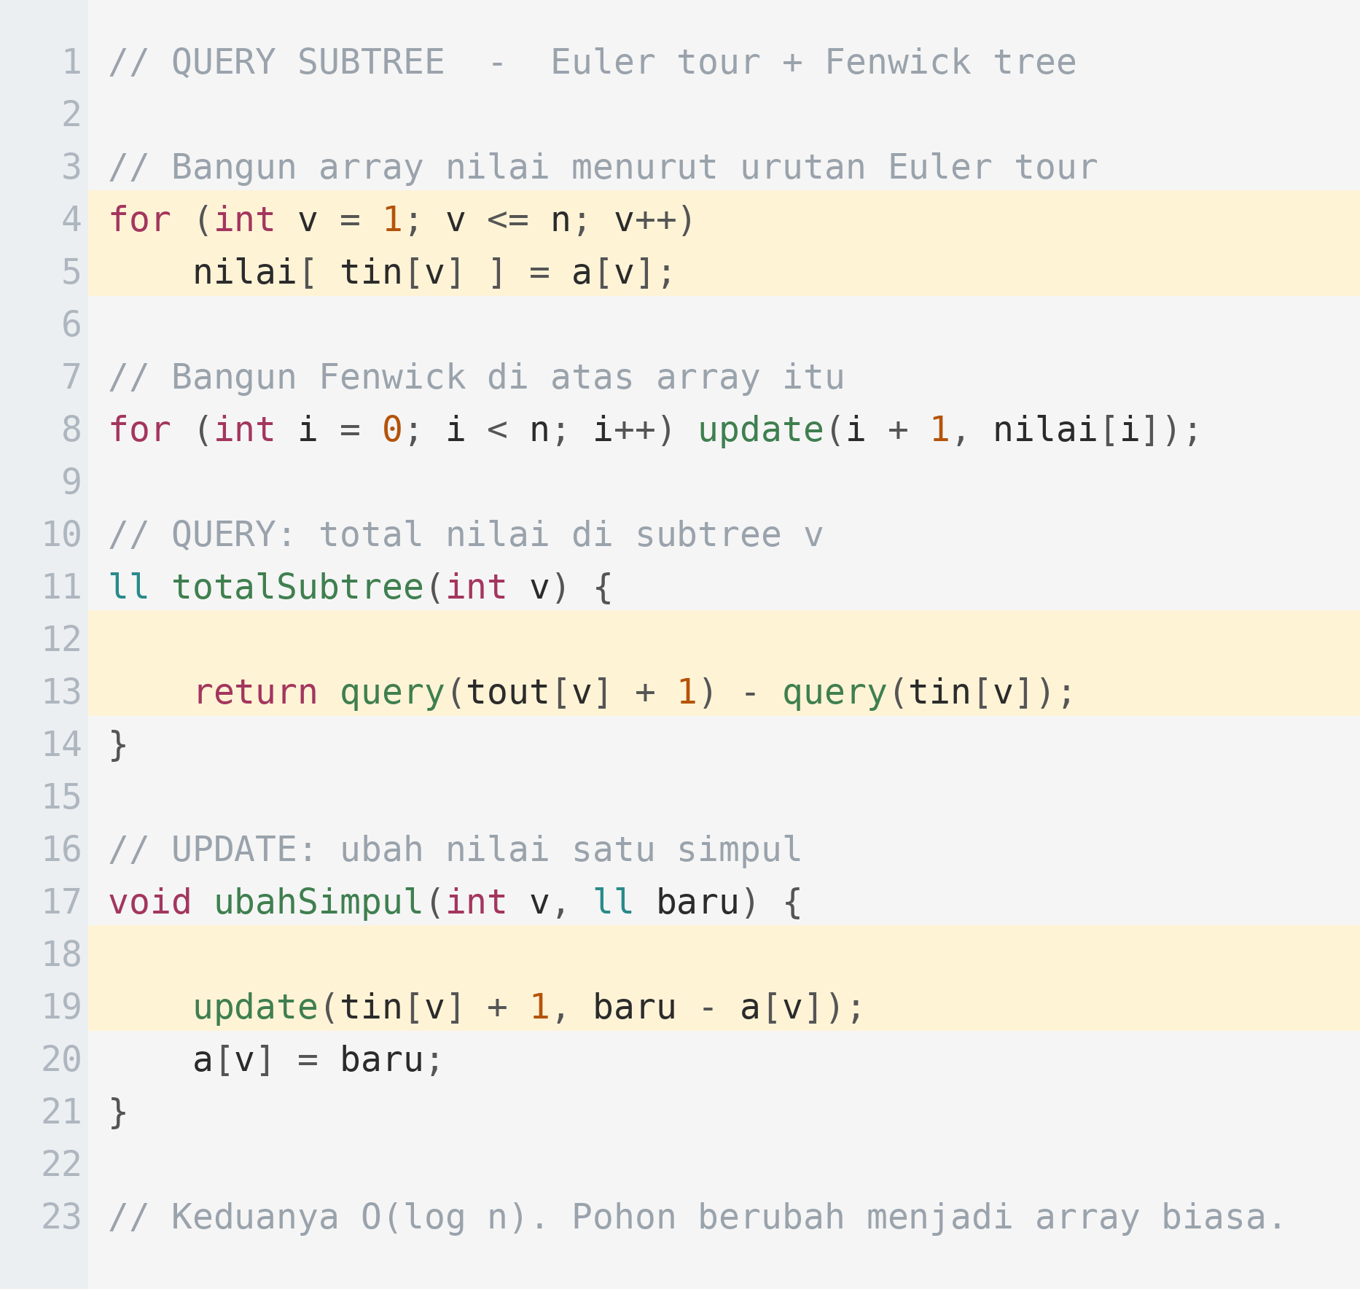
Query Subtree dengan Fenwick
Setelah pohonnya rata, kodenya sama persis dengan Fenwick tree biasa pada array.
PENJELASAN
Perhatikan pergeseran indeks: Fenwick berbasis 1 sedangkan tin berbasis 0, sehingga dipakai tin[v] + 1. Kesalahan indeks di sini adalah bug tersering.

Slide 17
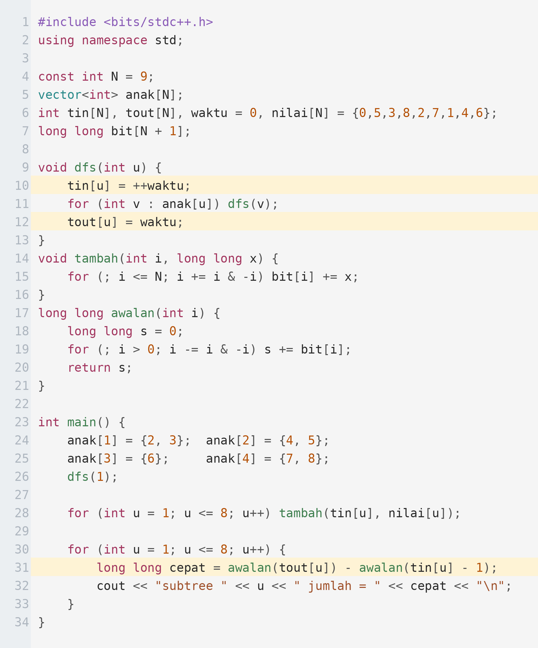
Subtree Bukan Jalur
Euler tour mengubah pertanyaan subtree menjadi pertanyaan rentang. Kode ini menggabungkannya dengan Fenwick Tree.
PENJELASAN
Nilai simpul disimpan di posisi tin-nya, sehingga jumlah subtree menjadi jumlah rentang [tin, tout]. Pertanyaan JALUR butuh alat lain — itu wilayah HLD atau LCA.
Simpan nilai simpul di indeks tin-nya, bukan di nomor simpulnya.
Jumlah subtree = jumlah rentang [tin[u], tout[u]].
Pembaruan satu simpul tetap satu titik pada Fenwick.
Untuk query JALUR, Euler tour biasa tidak cukup — pakai HLD.

Slide 18
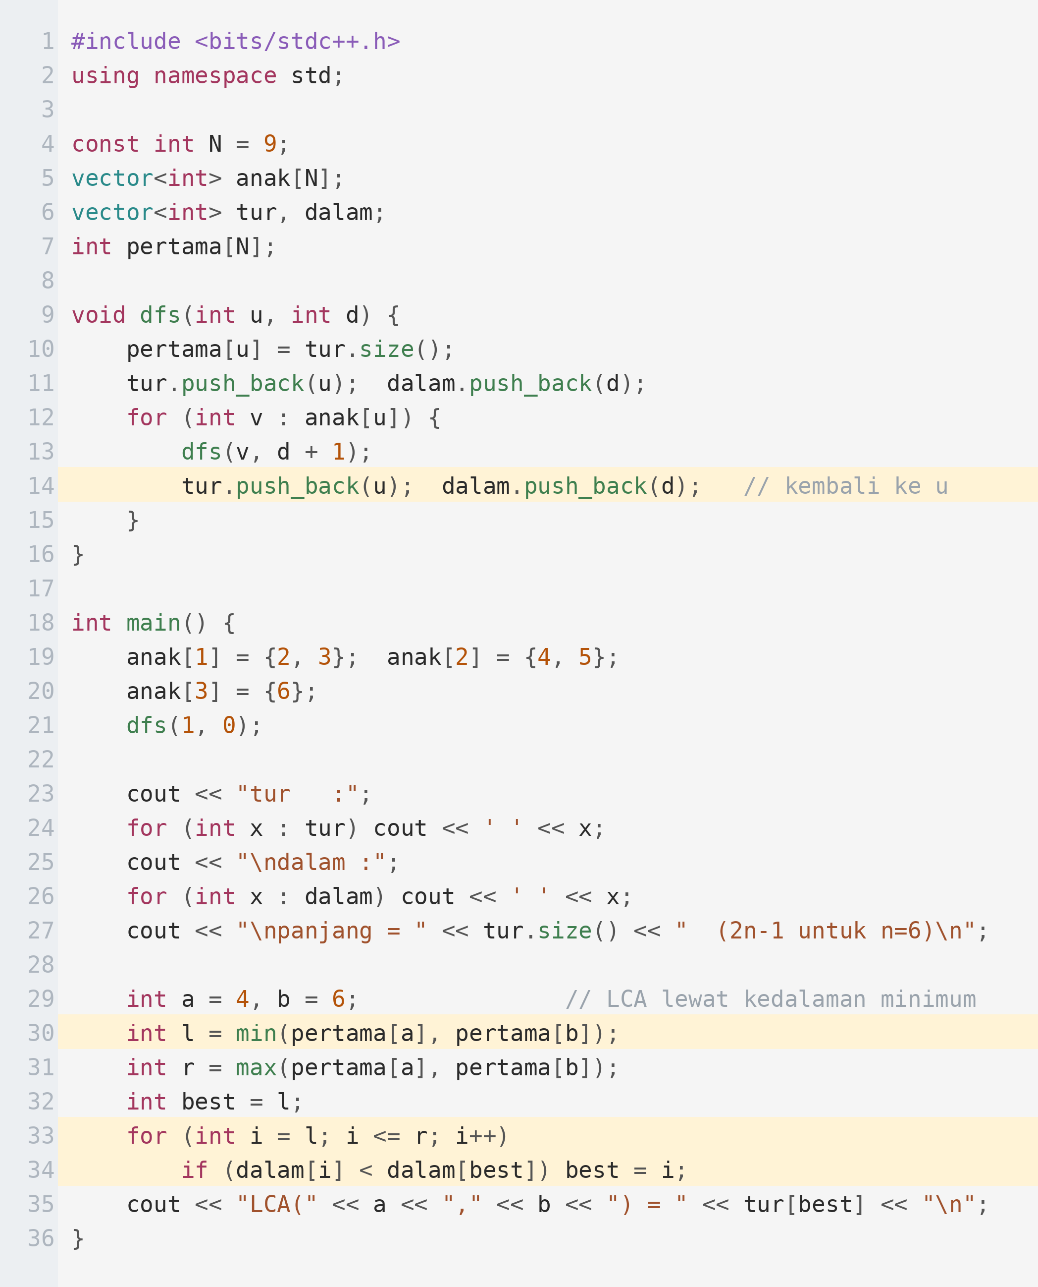
Lima Varian Euler Tour
Varian berbasis sisi menuliskan setiap simpul dua kali. Bentuk itu yang dipakai untuk LCA lewat RMQ.
PENJELASAN
Panjang tur berbasis sisi selalu 2n-1. LCA dua simpul adalah simpul berkedalaman terkecil di antara kemunculan pertama keduanya — dan itu murni pertanyaan minimum rentang.
Varian simpul: n entri, untuk query subtree.
Varian sisi: 2n-1 entri, untuk LCA lewat RMQ.
Lima varian: subtree, LCA, jarak, jalur ke akar, dan pembaruan subtree.
Gabungkan dengan sparse table supaya LCA-nya O(1) per pertanyaan.

Slide 19
Memilih Teknik untuk Soal Pohon
Cocokkan dengan bentuk pertanyaannya: tentang subtree, tentang jalur, atau tentang seluruh pohon.
Pertanyaan | Pakai | Catatan
Query & update subtree | Euler tour + BIT | Paling sederhana. Subtree menjadi rentang.
Query & update jalur | Heavy-Light Decomposition | Jalur dipecah menjadi log n rentang.
Jarak antar dua simpul | LCA (binary lifting) | dep[u] + dep[v] - 2 x dep[LCA].
Agregasi seluruh subtree, tanpa update | DP pada pohon | Satu DFS sudah cukup, tanpa struktur data.
Jawaban untuk semua akar | Rerooting | Dua kali DFS.
Menghitung pasangan berdasar jarak | Centroid decomposition | Jalur dipecah di centroid tiap tingkat.

Slide 20
03
Contoh Soal
Dari pernyataan sampai kode lengkap

Slide 21
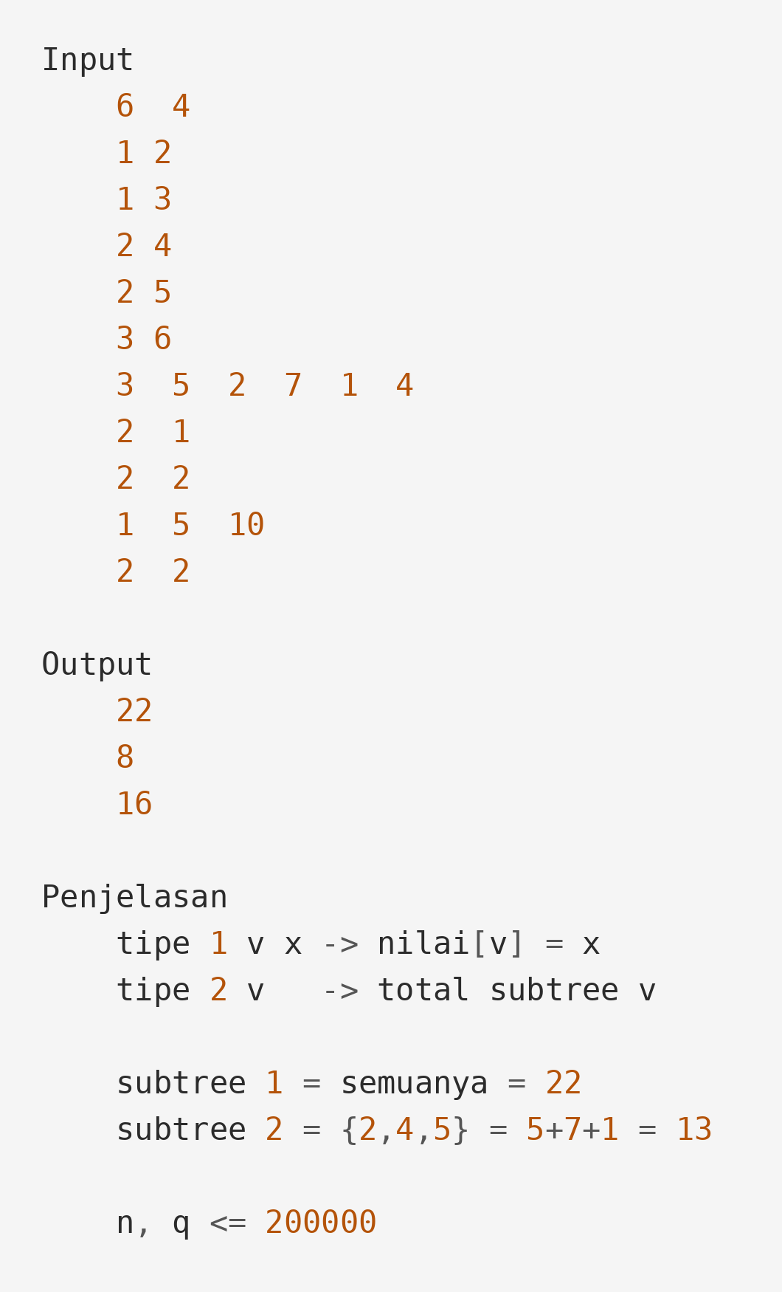
Latihan Terbimbing
SOAL
Nilai Total Subtree
Diberikan pohon berakar di simpul 1, setiap simpul punya nilai. Perintah tipe 1 mengubah nilai sebuah simpul. Perintah tipe 2 menanyakan total nilai seluruh simpul di dalam subtree sebuah simpul.
1 <= n, q <= 200000
1 <= nilai <= 10^9
batas waktu 1 detik

Slide 22
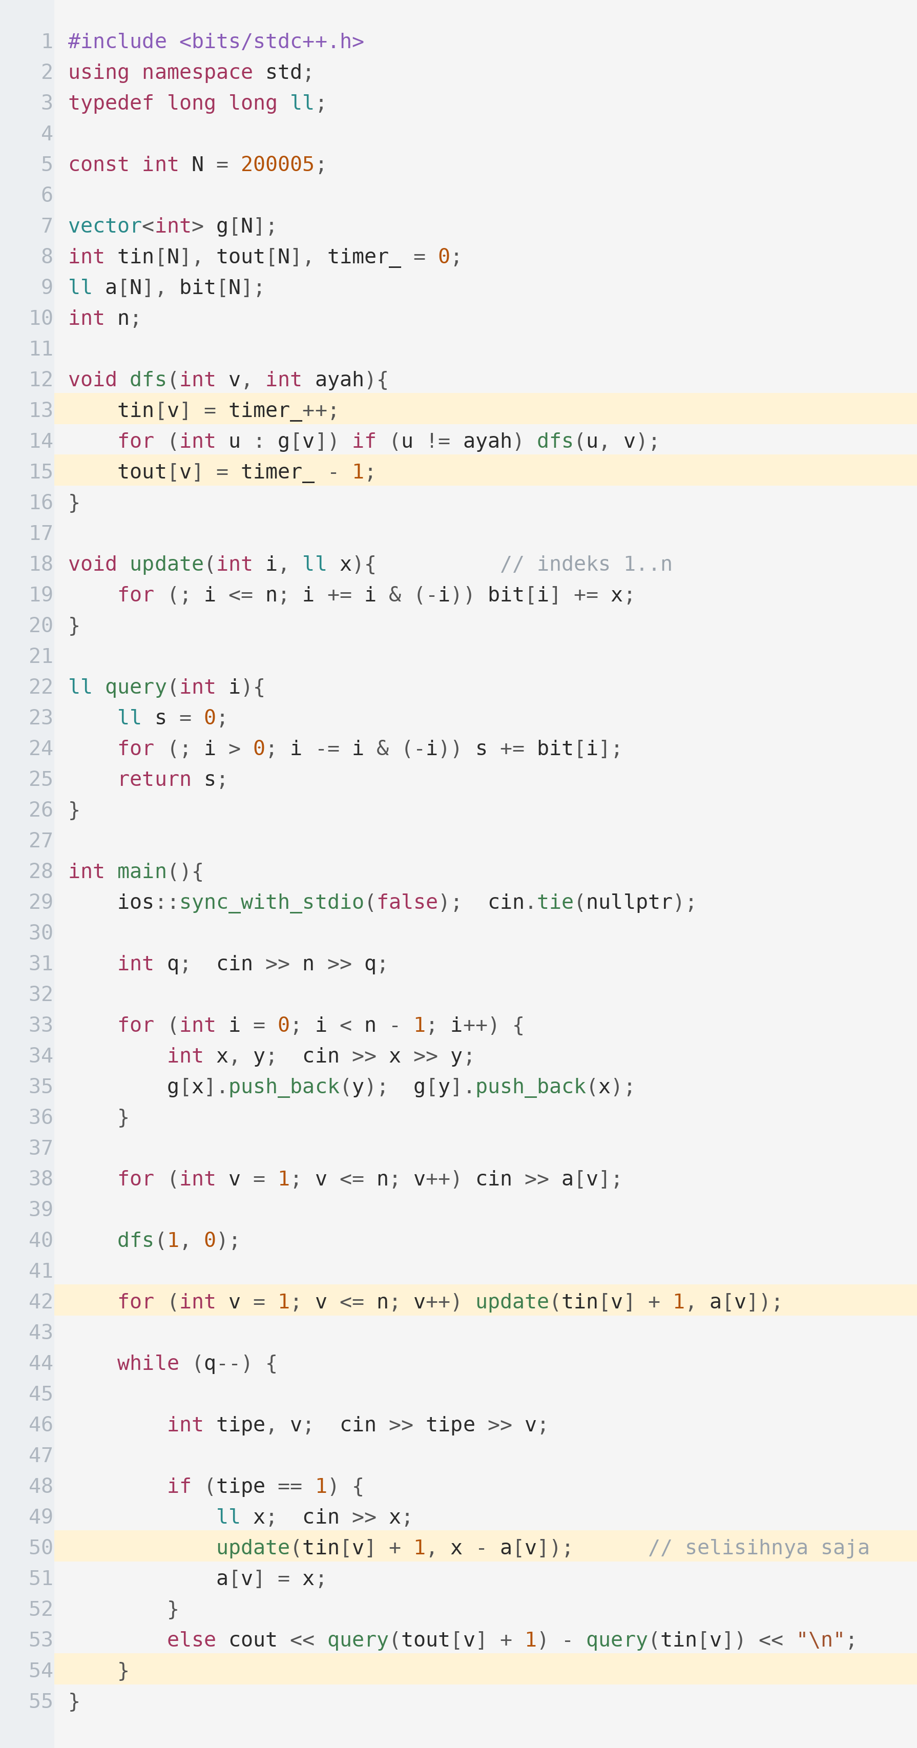
Pembahasan Lengkap
Perhatikan baris 49: update dilakukan dengan SELISIHNYA, karena Fenwick menyimpan penjumlahan.
PENJELASAN
Kompleksitas O((n + q) log n). Fenwick tree menyimpan tambahan, bukan penugasan — karena itu untuk mengubah nilai, yang dikirim adalah selisih terhadap nilai lamanya.

Slide 23
Latihan Mandiri
Tiga soal pertama query subtree langsung; dua berikutnya menggabungkannya dengan teknik lain.
Soal | Yang dilatih | Tingkat
CSES — Subtree Queries | Euler tour ditambah Fenwick tree | Menengah
CSES — Path Queries | Perbandingan: query jalur, bukan subtree | Menengah
Codeforces 620E | Euler tour ditambah segment tree bitmask | Sulit
CSES — Distinct Colors | Small to large di atas Euler tour | Sulit
Codeforces 383C | Range update pada subtree dengan parity | Menengah

Slide 24
Ringkasan
Empat hal yang perlu terbawa dari materi ini.
Subtree menempati rentang berurutan
Itulah seluruh isi materi ini. Sekali sifat itu jelas, seluruh alat query rentang langsung bisa dipakai pada soal pohon.
tin dicatat sebelum turun, tout setelah selesai
Dari kedua nilai itu didapat ukuran subtree dan pemeriksaan leluhur dalam O(1).
Hanya untuk subtree, bukan jalur
Jalur dari u ke v tidak berurutan pada Euler tour. Untuk query jalur, pakai HLD atau LCA.
Waspadai pergeseran indeks
tin berbasis nol sedangkan Fenwick berbasis satu. Kesalahan indeks di sini adalah bug tersering pada materi ini.

